Slide 1
ノーコードWeb制作
Framerとは？
株式会社Walkers
・AI・ノーコード専門の開発会社。
・300件以上の開発/制作実績、200件以上の企業様を支援。
・社名にお客様と共に"歩む''という思いを込め、事業を成功に導くための支援を行っている。
アプリ開発研究所(株式会社Walkers)

Slide 2
デザインを自分で公開したい
Figmaから素早くサイト化
デザイン性と手軽さ両立は？
Framerって実際どうなの？

Slide 3
Framerの特徴・料金・使い方を
完全解説します
Figmaの操作性×STUDIO的公開
ハイブリッドなWeb制作ツール

Slide 4
山口 鳳汰の自己紹介
・AI・ノーコード専門の開発会社Walkersで事業企画を担当。
・累計100万PV以上のAI・ノーコード専門メディアの編集長。
・アプリ開発の電子書籍を3冊出版し、1冊はAmazonベストセラーを獲得。
・アプリ開発のオンラインスクール「Tech Studio(テックスタジオ)」運営。
・その他多数のAI・ノーコード事業に参画。

Slide 5
アプリ開発研究所では、AIとノーコードを組み合わせた
効率的な開発手法を発信しています。
最新の開発トレンドを逃さないよう、
ぜひチャンネル登録をよろしくお願いします！

Slide 6
01
Framerとは？

Slide 7
①
Framerの概要
概要
強み
ノーコードWeb制作
デザイナー向け
Figma風UI
直感的操作
公開まで一貫
プログラミング不要
Framerとは？ | アプリ開発研究所

Slide 8
②
Framerの成り立ちと拡張性
進化の歴史
拡張性
UIプロト出自
Web制作に特化
公開運用まで一貫
Reactベース
カスタムコード可
ハイブリッド柔軟性
Framerとは？ | アプリ開発研究所

Slide 9
02
Framerの8つの特徴

Slide 10
①
特徴①：直感的なビジュアルデザイン
UI・操作性
協働機能
ドラッグ&ドロップ
グラフィカル画面
初心者も短時間習得
リアルタイム共同編集
チーム作業に最適
Framerとは？ | アプリ開発研究所

Slide 11
②
特徴②：CMSとフォーム機能
CMS
フォーム
記事・製品リスト管理
コレクション管理
コンテンツ主体運用
コード不要で組込
お問い合わせ対応
Framerとは？ | アプリ開発研究所

Slide 12
③
特徴③：SEO対策と最適化
SEO設定
自動最適化
タイトル・メタ記述
OGP画像
見出し構造最適化
画像自動圧縮
SSL対応
サイトマップ生成
Framerとは？ | アプリ開発研究所

Slide 13
④
特徴④：アニメーションとエフェクト
演出機能
操作性
フェードイン
ホバーエフェクト
スライダー・カルーセル
プロパティ調整のみ
ノーコードで実装
Framerとは？ | アプリ開発研究所

Slide 14
⑤
特徴⑤：マルチデバイス対応と履歴管理
レスポンシブ
履歴管理
自動対応
PC・タブレット・スマホ
画面サイズ最適化
バージョン履歴
過去データ保持
問題時に即復元
Framerとは？ | アプリ開発研究所

Slide 15
⑥
特徴⑥：多言語サイトとローカライズ
ローカライズ
AI翻訳支援
別言語ページ複製
画像差し替え
文言調整
ワンクリック翻訳
グローバル展開容易
Framerとは？ | アプリ開発研究所

Slide 16
⑦
特徴⑦：AIによるデザイン支援
自動生成
ライティング補助
プロンプトから生成
数秒でひな形
短期間で質高く
文章言い回し調整
ブランドトーン適用
Framerとは？ | アプリ開発研究所

Slide 17
⑧
特徴⑧：他ツール連携と拡張性
Figma連携
カスタマイズ
デザインインポート
公式プラグイン
親和性が高い
Reactコード入力
独自コンポーネント
ハイブリッド柔軟性
Framerとは？ | アプリ開発研究所

Slide 18
03
Framerの5つの注意点

Slide 19
①
注意点①：学習コストがかかる
独自概念
対策
セクション・スタック
デザイン自由度高い
慣れに時間要す
公式チュートリアル
簡単なサイトから
Framerとは？ | アプリ開発研究所

Slide 20
②
注意点②：日本語に非対応
UI・ドキュメント
対応策
アプリUIが英語のみ
公式ドキュ英語
ヘルプも英語
ブラウザ自動翻訳
言語の壁あり
Framerとは？ | アプリ開発研究所

Slide 21
③
注意点③：SEO機能が限定的
できない
向かない用途
構造化データ詳細
高度なページ最適化
ウェブフロー程の制御
SEO最優先の場合
細部まで調整したい
Framerとは？ | アプリ開発研究所

Slide 22
④
注意点④：料金プランが割高
コスト構造
不向きケース
サイト毎の有料
メンバー課金必要
全体的に高価格帯
複数人・複数サイト
費用極力抑えたい
Framerとは？ | アプリ開発研究所

Slide 23
⑤
注意点⑤：国内向け情報・サポート少
情報不足
準備事項
日本語解説記事少
FAQ蓄積不十分
公式フォーラム英語
英語情報も活用
ディスコード質問可
Framerとは？ | アプリ開発研究所

Slide 24
04
Framerの料金プラン

Slide 25
01
個人向け料金プラン（年払い月額）
項目 | フリー | ミニ | ベーシック | プロ
月額料金 | 無料 | ¥770〜 | ¥2,200〜 | ¥3,850〜
独自ドメイン | × | ○ | ○ | ○
クレジット非表示 | × | ○ | ○ | ○
サイト数 | 1 | 1 | 複数 | 複数
用途 | お試し | 個人サイト | 小規模ビジネス | 本格運用
Framerとは？ | アプリ開発研究所

Slide 26
02
法人向け料金プラン
項目 | スタートアップ | スケールアップ | エンタープライズ
契約形態 | 年間のみ | 年間のみ | 年間のみ
メンバー追加 | ¥4,004/人 | ¥4,004/人 | 要相談
対象規模 | 小規模 | 中規模 | 大規模
サポート | 標準 | 優先 | 専任
Framerとは？ | アプリ開発研究所

Slide 27
05
Framerの6つの事例

Slide 28
①
事例①：Noble（暗号資産）
デザイン特徴
適した用途
シンプル余白活用
スムーズスクロール
セクション柔軟
スタートアップ
Web3サービス
堅実・洗練を演出
Framerとは？ | アプリ開発研究所

Slide 29
②
事例②：Biograph（予防医療）
デザイン特徴
適した用途
高精度レイアウト
柔らかなトランジ
信頼感ある導線
ウェルネス分野
ヘルスケア
丁寧な体験設計
Framerとは？ | アプリ開発研究所

Slide 30
③
事例③：Nova Wallet（ウォレット）
デザイン特徴
適した用途
セクション制御巧み
コンポ使い回し
情報整理が秀逸
ブロックチェーン
Fintech領域
情報量が多い
Framerとは？ | アプリ開発研究所

Slide 31
④
事例④：Get Zazu（ファイナンス）
デザイン特徴
適した用途
滑らかインタラクト
ストーリー展開
やわらかな伝達
Fintech領域
金融感のないUI
可視化アプリ
Framerとは？ | アプリ開発研究所

Slide 32
⑤
事例⑤：Wotter（飲料トラッキング）
デザイン特徴
適した用途
キャラクター中心
ノーコードモーション
感じるブランド体験
ゲーミフィケーション
感情設計
アプリプロモ
Framerとは？ | アプリ開発研究所

Slide 33
⑥
事例⑥：Jack Elder Design
デザイン特徴
適した用途
レイヤー構造精密
一貫したトーン
CMS活用の参考
ポートフォリオ
クリエイター向け
自分らしさ表現
Framerとは？ | アプリ開発研究所

Slide 34
06
他ツールとの比較

Slide 35
01
Framer vs Figma・Webflow・STUDIO
項目 | Framer | Figma | Webflow | STUDIO
公開機能 | ○ | × | ○ | ○
デザイン性 | 高 | 最高 | 中 | 中
習得難易度 | 中 | 低 | 高 | 低
料金帯 | 中〜高 | 低 | 高 | 低
特徴 | 両立型 | 協業性 | 自由度高 | 国産手軽
Framerとは？ | アプリ開発研究所

Slide 36
07
Framerの基本的な使い方

Slide 37
01
STEP1〜3：アカウント登録
STEP 1
STEP 2
STEP 3
→
→
アカウント作成
ワークスペース作成
framer.comにアクセス
Sign upをクリック
Framerとは？ | アプリ開発研究所

Slide 38
02
STEP4：Webサイトを制作
要素を配置
ページ管理
ドラッグ&ドロップ
レイヤーパネル活用
Insertで新規追加
共通部はコンポ化
Framerとは？ | アプリ開発研究所

Slide 39
03
STEP5：Webサイトを公開
公開操作
運用設定
Publishをクリック
サブドメインで即公開
独自ドメイン接続可
サイト名・アイコン設定
Framerとは？ | アプリ開発研究所

Slide 40
アプリ開発研究所ではノーコード×AI×補助金の活用で
平均80％以上の費用削減を実現し、
従来の1/3以下の期間での開発支援を承っています。

Slide 41
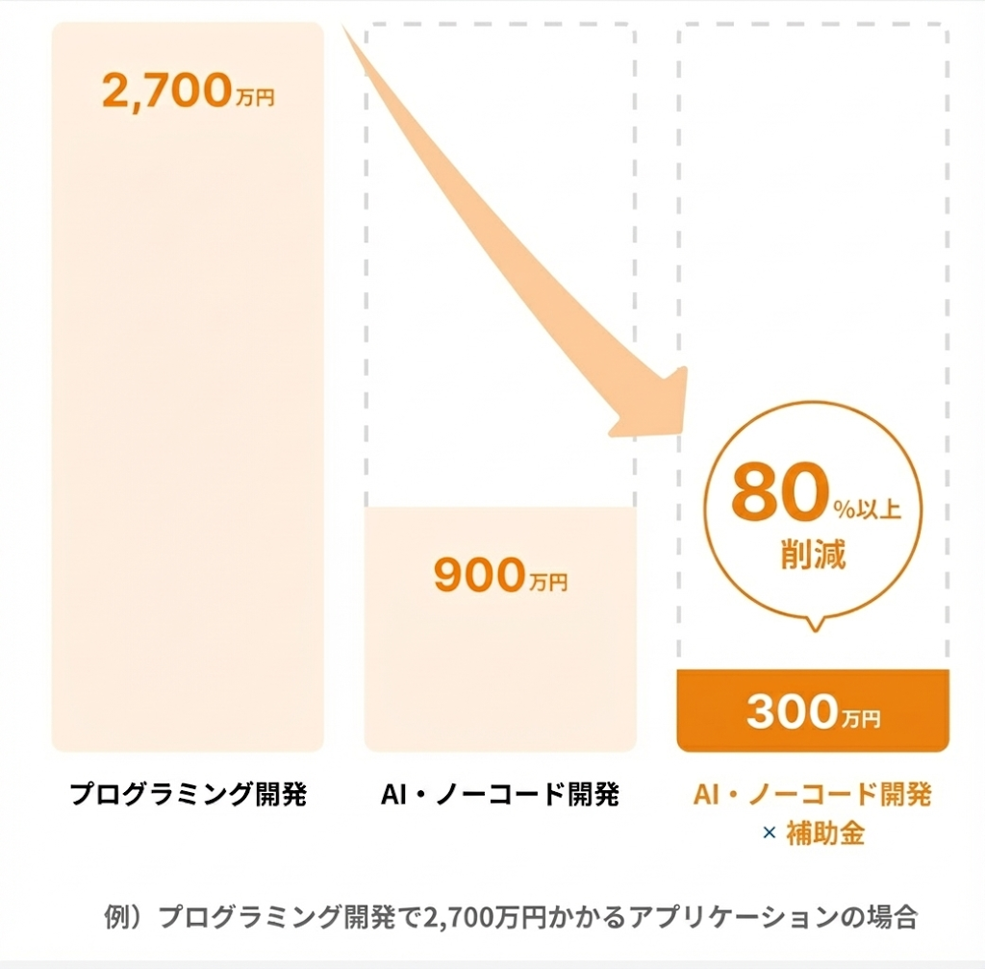

Slide 42
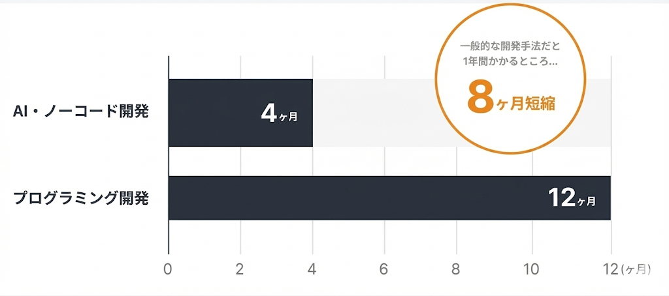

Slide 43
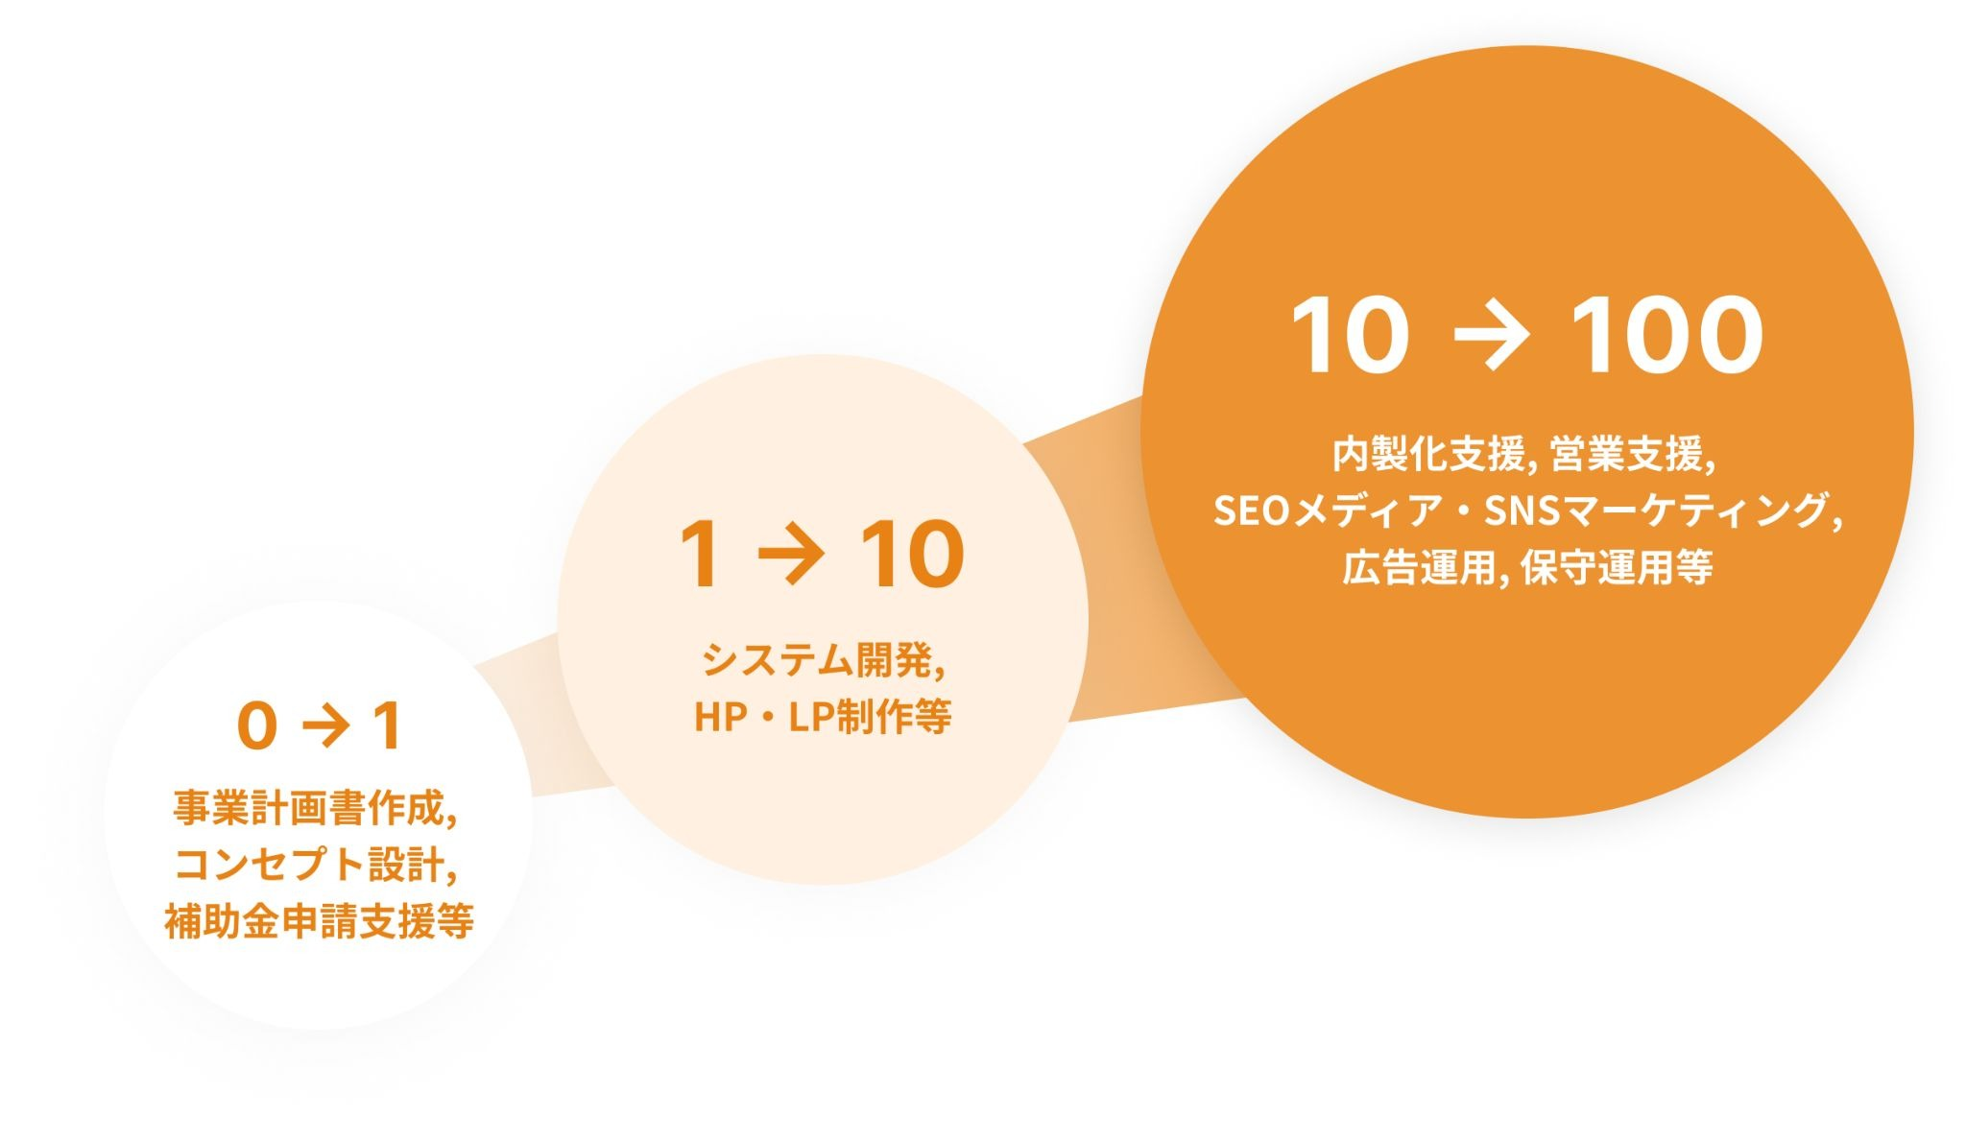

Slide 44
アプリ開発研究所では事業を成功に導くための
アプリ・システム開発支援を承っていますので、
お気軽に概要欄よりお問い合わせください。

Slide 45
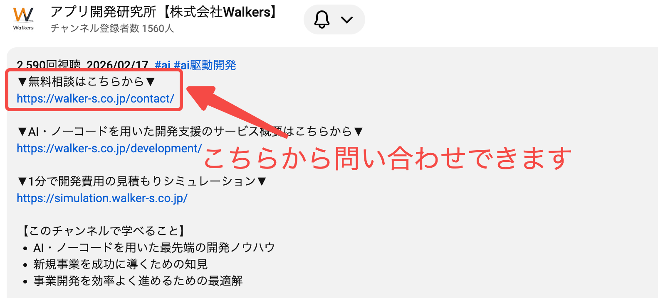

Slide 46
たった10個の質問に答えるだけで、開発費用を
見積もれるシミュレーターも用意しているので、
ぜひ概要欄よりお見積もりしてみてください。
※個人情報の入力は必要ありません

Slide 47
